Slide 1

Разработка базы данных для продуктового магазина
Выполнил:
Студент 3 курс ИСИП
Медведев С.С

Slide 2

Цели и задачи
Основная цель работы — создание реляционной базы данных для магазина «Бублик» для автоматизации учета и управления. Для этого мы определили требования, выбрали MySQL как оптимальную СУБД и разработали структуру базы данных.

Slide 3
Определение требований
В процессе разработки базы данных были определены ключевые требования, создание реляционной базы данных,связанные таблицы,возможность масштабирования, гибкость в расширении функционала.

Slide 4
Функциональные особенности
База данных должна обеспечивать автоматизацию процессов, таких как учёт товаров и взаимодействие с поставщиками, а также гарантировать целостность данных и их безопасность.

Slide 5

СУБД
Первым шагом было определение требований к базе данных, учитывая специфику продуктового магазина. Затем мы выбрали оптимальную систему управления базами данных. MySQL была выбрана как надежная и гибкая СУБД, идеально подходящая для данного проекта, обеспечивая стабильность и масштабируемость.

Slide 6
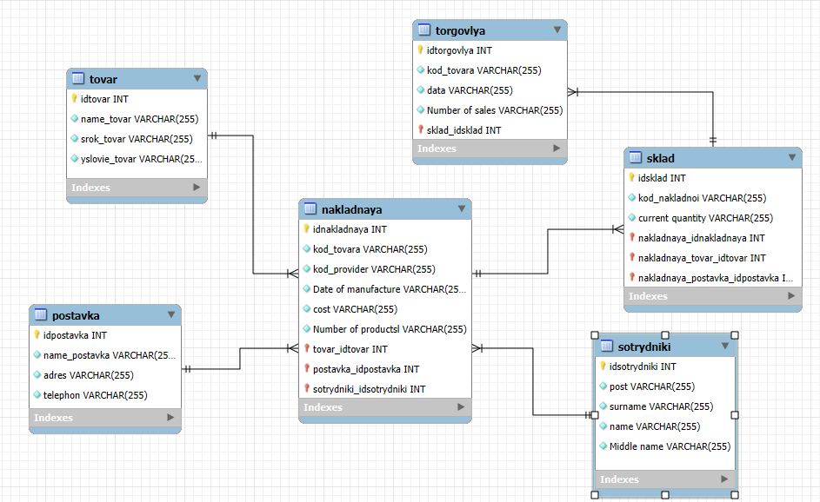
ER- диаграмма

Slide 7
Основные сущности
Сущности, такие как товары, поставки и сотрудники, играют ключевую роль в структуре базы данных. Эти элементы структурируют данные и обеспечивают эффективное функционирование системы.

Slide 8
Результаты и преимущества
Результатом моей работы стала полноценная база данных, готовая к использованию. Она значительно повышает эффективность учета и управления в продуктовом магазине, снижает риски ошибок при работе с данными и улучшает качество обслуживания покупателей.

Slide 9

Заключение
Все задачи, поставленные в начале работы, были выполнены в полном объеме. Созданная база данных является надежным инструментом для автоматизации и оптимизации работы продуктового магазина «Бублик».

Slide 10
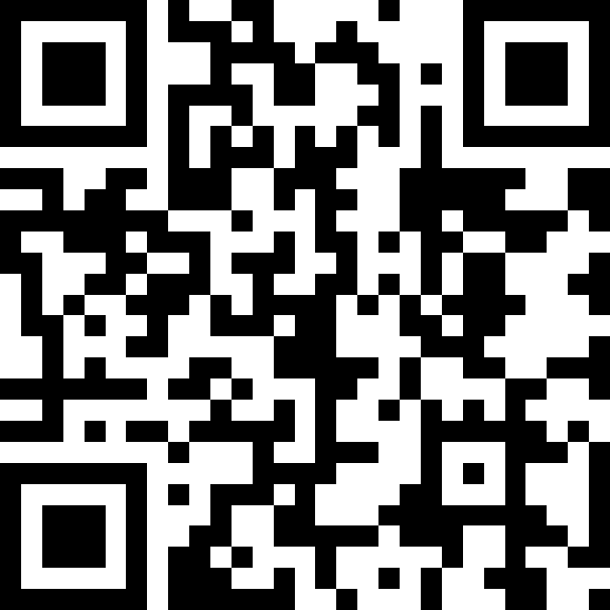
GitHub QR

Slide 11


